Slide 1

CHẤN THƯƠNG – VẾT THƯƠNG NGỰC
BS BÙI THỊ HƯƠNG GIANG
BS NGUYỄN THỊ NGỌC THỦY
BM PHẪU THUẬT LỒNG NGỰC – TIM MẠCH

Slide 2
ĐẠI CƯƠNG
Trauma is defined as cellular disruption caused by an exchange with environmental energy that is beyond the body’s resilience
Chấn thương (trauma/injury)
Accident
Intentional self-harm (Suicide)
Assault (Homicide)
Legal intervention/war
Undetermined causes
Nguyên nhân tử vong hàng đầu (1 – 44 tuổi)
Nguyên nhân tử vong thứ ba (mọi lứa tuổi)
Cấp cứu và nhập viện →chi phí
→Major public health issue (ACSCT)
American College of Surgeons Committee on Trauma
Mỹ: Tử vong hàng trăm ngàn ca/năm, số nhập viên hàng chục triệu ca/năm
2004 tiêu tốn # 117 tỉ đô/năm liên quan đến chấn thương

Slide 3
Chấn thương ngực kín và vết thương thấu ngực
Cơ chế gây ra do tác động trực tiếp hay gián tiếp.
TNGT là nguyên nhân hàng đầu (70%).^{[46]}
CT ngực trong đa thương: 33% – 66,3%.^{[94]}
Gây tử vong 25% trường hợp trong chấn thương.^{[46]}
[46]: Crawford T. C., Kemp C. D., Yang S. C. (2016), “Thoracic Trauma”, Sabiston & Spencer Surgery of the chest, Elsevier, pp. 100 – 130.
[94]:Vécsei V., Arbes S., Aldrian S., Nau T. (2005), “Chest Injuries in Polytrauma”, European Journal of Trauma, 31 (3), pp. 239 – 243.

Slide 4
QUI TRÌNH
ATLS: trình tự chuẩn cấp cứu BN
Primary survey, concurrent resuscitation
Mục đích là xử trí để ngăn chận những tổn thương có thể gây tử vong ngay lập tức.
Secondary survey
Lúc này mới chẩn đóan và điều trị triệt để.
Defintive care
“golden hour” →prevent death
ATLS= the Advanced Trauma Life Support course

Slide 5

PRIMARY SURVEY
Airway with cervical spine protection
Breathing
Circulation
Disability
Exposure
1

Slide 6
Airway management
Ngoại lệ
VT cổ tụ máu to dần
Uống hóa chất
TK dưới da cổ rộng
Chấn thương hàm mặt phức tạp
Chảy máu đường thở
→đặt NKQ chọn lọc trước khi nghẹt đường thở xảy ra
Airway OK
Tỉnh
Thở bt
Giọng nói bt

Slide 7
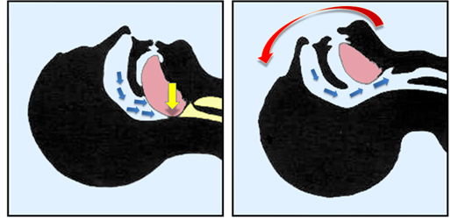
Kiểm tra đường thở
Lấy dị vật
Hút sạch đường thở
Bn giọng nói, âm thở bất thường, thở nhanh, tri giác biến đổi →airway: lấy dị vật và hút sạch đường thở ngay lập tức →nếu đường thở thông mà tình trạng không cải thiện thì NKQ. oral airway đặt ở miệng có thể giữ thông đường thở nhưng BN còn tỉnh sẽ khó chịu.
In the comatose patient, the tongue may fall backward and obstruct the hypopharynx; this may be relieved by either a chin lift or jaw thrust.

Slide 8
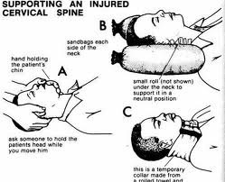
Airway management with cervical spine protection
Đồng thời phải bất động cột sống cổ bằng a hard collar hoặc đặt 2 túi cát hai bên đầu rồi dán băng keo vào trán BN, hai túi cát, và giường gỗ phía sau cho tới khi lọai trừ tổn thương cổ. (blunt trauma)

Slide 9
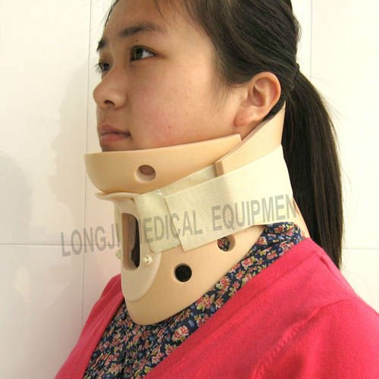
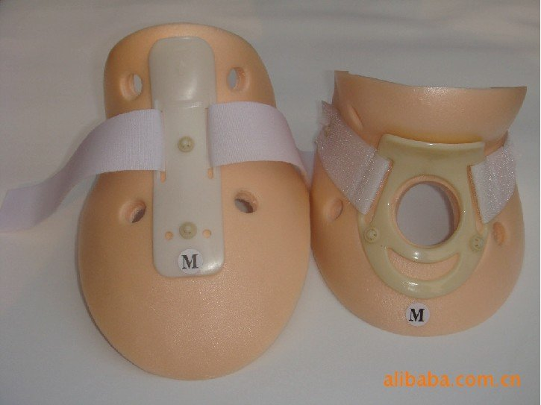
Hard collar

Slide 10
Đặt nội khí quản
Chỉ định
Ngưng thở
Thay đổi tri giác là chỉ định đặt NKQ thường gặp nhất.
Nguy cơ tắc đường thở
Ko duy trì bão hòa oxy tốt (Agitation or obtundation, often attributed to intoxication or drug use, may actually be due to hypoxia.)
3 cách:
Nasotracheal: chỉ dùng ở BN còn thở tự nhiên, và ko thể chích liệt cơ.
Orotracheal
Surgical routes

Slide 11
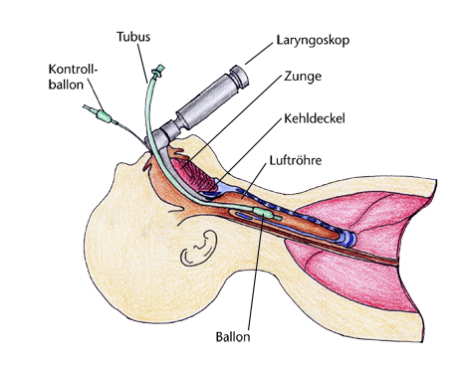
Đặt nội khí quản
Đặt qua miệng thường dùng nhất và phải giữ đầu bằng tay khi đặt để không tổn thương cột sống cổ; nhưng thường khó làm khi BN còn tỉnh. Lúc này, có thể cho thuốc liệt cơ nhưng phải rất cẩn thận.

Slide 12
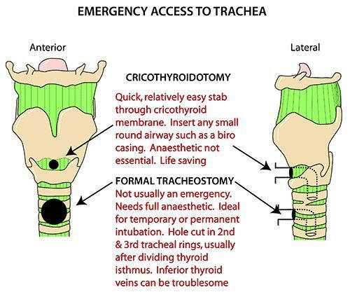
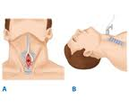
Mở KQ (tracheostomy)
Tracheostomy được dùng khi CĐ cricothyroidotomy có thể làm tổn thương nặng thêm hoặc tắc đường thở do tổn thương ở vùng cổ này. Thường nên làm trong phòng mổ vì có thể phải chẻ xương ức. TH cắt ngang cổ do dây phơi quần áo hoặc dao làm lộ chỗ đứt KQ thì dùng kẹp không chấn thương giữ đầu xa để không tuột xuống trung thất rồi mới nhét ống nội khí quản vào.

Slide 13
Breathing and ventilation
Thở oxy, theo dõi bão hoà oxy ở ngón tay
Sau khi thiết lập xong airway thì phải cho thở oxy và theo dõi bão hòa oxy ngón tay (all injured patients).
Đồng thời cũng xác định xong có hay không các tổn thương chết người ở ngực
Tổn thương "chết người" do thông khí (TOF)
Tension pneumothorax
Open pneumothorax/“sucking chest wound”
Flail chest with underlying pulmonary contusion

Slide 14
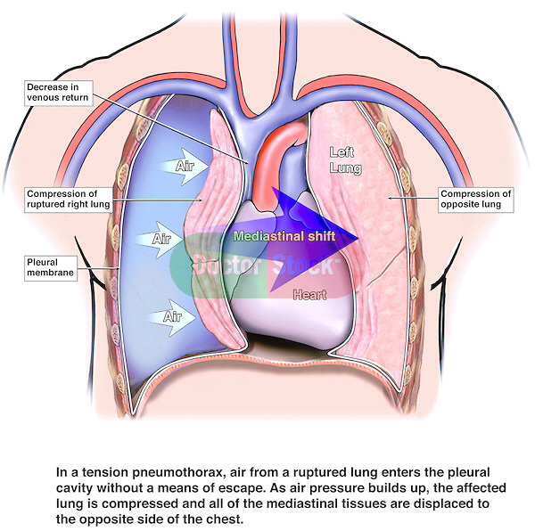
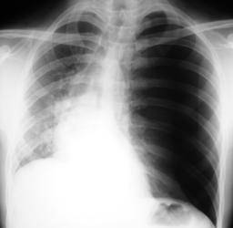
Tension pneumothorax
= SHH và tuột HA + bất kỳ một dấu CTngực: khí quản lệch, AFP giảm/mất. TMCN(+/-)
= TKMP đơn giản + hypotension.
TKMP:
Lồng ngực phồng
TK dưới da
Phế âm giảm
Gõ vang
Suy hô hấp
Tụt huyết áp (TMCT và TMCD → giảm cardiac output, which results in cardiovascular collapse.)
Xử trí ngay ko chờ XQ, dùng kim 14 chọc giải áp ở KLS 2 trung đòn ± DLMP trong phòng mổ.

Slide 15
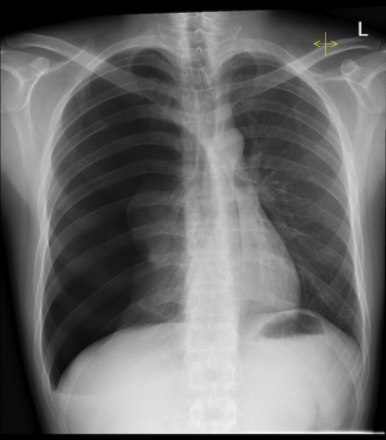
TRÀN KHÍ MÀNG PHỔI
Thường gặp trong CT kín
Chẩn đoán
LS: Hai giảm, một tăng.
Tràn khí dưới da, lệch KQ
CLS: X quang, CT Scans
Điều trị
TKMP lượng ít: theo dõi (⅓ phế trường)
TKMP lượng vừa, nhiều: Dẫn lưu khoang MP (>⅓ phế trường)
Thể đặc biệt: TKMP áp lực

Slide 16
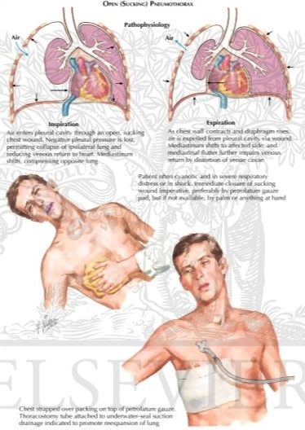
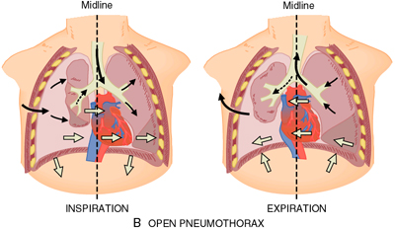
Open pneumothorax
Complete occlusion of the chest wall defect without a tube thoracostomy may convert an open pneumothorax to a tension pneumothorax.
Temporary management of this injury includes covering the wound with an occlusive dressing that is taped on 3 sides. This acts as a flutter valve, permitting effective ventilation on inspiration while allowing accumulated air to escape from the pleural space on the untaped side, so that a tension pneumothorax is prevented.
Definitive treatment requires closure of the chest wall defect and tube thoracostomy remote from the wound.

Slide 17
Flail chest
SHH xảy ra thường do biên độ hô hấp giảm và shunt qua vùng phổi dập không có trao đổi khí chứ flail chest và đau không đủ gây SHH.
Lắc lư trung thất chỉ là huyền thoại chứ thực tế chứng mình khó xảy ra lắm →quan trọng là những TT đi kèm thường nặng
Flail chest:
Gãy ≥ 2 vị trí mỗi xương
Gãy ≥ 3 x.sườn liên tiếp
Paradoxical movement
Dập phổi đi kèm (thường trong 12h đầu) →SHH
Khám thường xuyên (cần kiểm tra XQ & O₂)
Thở máy (áp lực dương)
The patient's initial chest radiograph often underestimates the extent of the pulmonary parenchymal damage; close monitoring and frequent clinical re-evaluation are warranted.

Slide 18
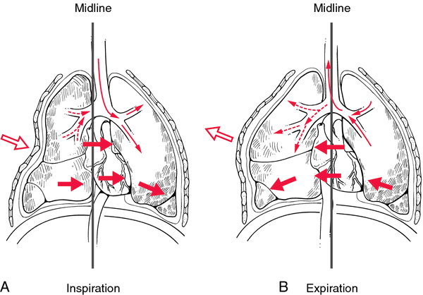
Ngày xưa là treo khung kéo xương sườn
=>sau đó hiện đại hơn là cho thở máy P dương
=>hiện nay là cho đi mổ kết hợp luôn
Điều trị: giảm đau, VLTL, Cố định xương sườn gãy:
Tạm thời: băng ép
Vĩnh viễn: kết hợp xương sườn bằng nẹp kim loại

Slide 19
Circulation and heamorhage control
Mạch - HA
60 mmHg: mạch cảnh (+)
70 mmHg: mạch bẹn (+)
80 mmHg: mạch quay (+)
<90 mmHg →tụt HA
Tình trạng tim-mạch được khám bắt đầu = bắt mạch ngọai biên
Hạ huyết áp được định nghĩa là SBP <90mmHg, và nên được coi là do xuất huyết cho đến khi có chứng minh khác.
Bn mất máu nặng phải đo huyết áp và mạch bằng tay ít nhất mỗi 5 phút cho đến khi ổn định

Slide 20
Shock
Mạch nhanh >100l/phút là dấu hiệu sớm nhất.
Huyết áp thấp là dấu hiệu trễ.
Pregnant patients have a progressive increase in circulating blood volume over gestation; therefore, they must lose a relatively larger volume of blood before manifesting signs and symptoms of hypovolemia.
 | I | II | III | IV
Máu mất (ml) | ≤ 750 | 750-1500 | 1500-2000 | 2000
%máu mất | <15% | 15-30% | 30-40% | >40%
Mạch (l/p) | <100 | >100 | >120 | >140
Huyết áp | Bình thường | Bình thường | Tụt | Tụt
Độ nảy | Bình thường | Yếu | Yếu | Yếu
Nhịp thở | 14-20 | 20-30 | 30-40 | >35
Nước tiểu (ml/h) | >30 | 20-30 | 5-15 | Vô niệu
Tri giác | Lo lắng | Lo lắng | Lú lẫn | Ngất

Slide 21
Kiểm soát chảy máu
Nên
Đắp 1 gạc và lấy tay đè lên
Hạn chế garrot
Không
Đắp nhiều gạc
Kẹp mù

Slide 22
Kiểm soát chảy máu
Đặt 1 gạc 4x4 lên chỗ chảy rồi dùng tay mang gant đè lên (nhất là tổn thương ở cổ, thoracic outlet, và bẹn) →đi theo BN vào phòng mổ.
Đắp nhiều gạc lên VT →ko phát hiện máu tiếp tục chảy ở dưới gạc.
Kẹp mù →tổn thương cấu trúc lân cận (thần kinh)
Chảy máu ở chi có thể dùng garrot →nguy cơ tổn thương thần kinh-cơ của tourniquet.
For patients with open fractures, fracture reduction with stabilization via splints will limit bleeding externally and into the subcutaneous tissues.
Scalp lacerations through the galea aponeurotica tend to bleed profusely; these can be temporarily controlled with skin staples, Rainey clips, or a large full-thickness continuous running nylon stitch.

Slide 23
Lập đường truyền tĩnh mạch
2 đường, kim luồn 16G
Lấy máu: Hct, nhóm máu, phản ứng chéo
Dịch truyền:
Dịch tinh thể đẳng trương (Ringer’s lactate) 2L với NL và 20ml/kg với trẻ em
Persistent hyptension →repeated once in an adult and twice in a child before RBCs are administered.

Slide 24
Lập đường truyền tĩnh mạch
Poiseuille's law →chọn TM gần và to nhất (thường ở bẹn, cổ chân →thủ thuật ở ngực bụng ko bị vướng)
TM ngoại biên xẹp →Cordis introducer catheters are preferred over triple-lumen catheters, TM đùi/CT ngực, TM cảnh-dưới đòn/CT bụng CVP
Bộc lộ TM hiển ở bn khó lấy TM: 1 cm trước trên mắt cá trong, 14-gauge catheters,
In hypovolemic patients <6 years of age, an intraosseous needle can be placed in the proximal tibia (preferred) or distal femur of an unfractured extremity . Flow through the needle should be continuous and does not require pressure. All medications administered IV may be administered in a similar dosage intraosseously. Although safe for emergent use, the needle should be removed once alternative access is established to prevent osteomyelitis.

Slide 25
Đáp ứng sau truyền dịch (Fluid resuscitation)
Đánh giá
Tri giác
Sinh hiệu
Tưới máu ngoại biên
Nước tiểu
Đáp ứng
Đáp ứng thoáng qua
Không đáp ứng
Responder: sau truyền dịch có sinh hiệu trở lại bình thường, tri giác hồi phục, chi ấm, nước tiểu bình thường, và BN nhóm này không thể có chảy máu tiếp diễn đáng kể, và chẩn đóan nguyên nhân chảy máu từ từ tính.
Nonresponder : huyết áp thấp persistent dù hồi sức tích cực, cần xác định ngay nguyên nhân tụt HA và xử trí triệt để vì BN có thể tử vong.
Transient responder: huyết áp tăng khi truyền dịch rồi sau đó lại tuột. Nhóm bệnh này khó phân lọai để xử trí triệt để →secondary survey

Slide 26
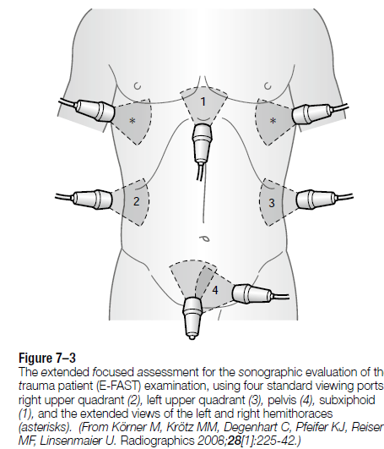
Life-threatening injuries
Massive hemothorax
Cardiac tamponade
Massive hemoperitoneum
Mechanically unstable pelvic fractures
BN đa CT cần:
X quang ngực
X quang khung chậu
FAST

Slide 27
Persistent hypotension
Heamorrhagic
Cardiogenic
Tension pneumothorax
Pericardial tempnade
Blunt cardiac inj.
Myocardial infarction
Bronchovenous air embolism
Neurogenic
Septic (thường sau 12h)

Slide 28
Persistent hypotension
Sốc do TK thường đc phát hiện trong phần Disability, nhưng có thể chẩn đoán nhầm/sót nếu liệt do hóa chất trước khi thăm khám (thuốc dãn cơ).
Đa phần sốc do chảy máu và do tim →TM cổ xẹp và CVP <5cmH₂O là do chảy máu, TM cổ nổi hay CVP>15 thường do tim. CVP có thể cao giả nếu BN kích thích/truyền dịch quá tích cực, cẩn thận khi diễn giải số đo 1 cách riêng lẻ.
Blunt car. inj.: Sốc do tim gồm: TKMP áp lực, CET, chấn thương tim, NMCT, thuyên tắc khí. ⅓ bn CT ngực có CT tim nhưng ít khi RL huyết động. ECG bất thường hay loạn nhịp cần theo dõi ECG liên tục và điều trị chống loạn nhịp nếu cần. Nếu ko nghĩ NMCT thì ko cần đo men tim vì ko đặc hiệu và ko giúp tiên lượng. Bn huyết động k ổn cần hồi sức tích cực và có thể được lợi từ việc đặt catheter ĐM phổi để tối ưu hóa tiền tải và giúp cho inotropic. CĐ SA tim loại trừ tamponade hay tổn thương ở van và vách. Điển hình là hình ảnh loạn động thất phải nhưng ít khi giúp cho Tx và theo dõi đáp ứng (trừ khi làm nhiều lần). BN sốc tim dai dẳng có thể cần đặt IABP để giảm tải cho cơ tim và tăng tưới máu vành.
NMCT cấp có thể là nguyên nhân tai nạn ở BN lớn tuổi.

Slide 29
Heamorrhage
LS (Tràn máu MP = HC 3 giảm + HC shock mất máu)
Visual inspection: đầu, ngực, bụng, chậu, chi
Cơ chế CT
FAST →chọc hút ổ bụng
XQ ngực và khung chậu
CĐ mổ: bn tụt HA kèm
TMMP lượng nhiều
FAST có dịch tự do ổ bụng

Slide 30
Heamorrhage
Trong khi tìm nguồn XH nếu có thì truyền hồng cầu nhóm O (O Rh- cho phụ nữ tuổi sinh đẻ) và HC cùng nhóm →phòng mổ
BN bị đạn bắn ở ngực/bụng nên XQ có bơm thuốc cản quang từ miệng VT để tìm đạn đạo hay vị trí mảnh sót lại. Vd, BN có VT do đạn bắn ở bụng trên nên XQ ngực để chắc rằng viên đạn ko xuyên cơ hoành gây tổn thương trong lồng ngực. Tương tự, thăm khám và XQ ngực BN có VT bên phải để đánh giá TMMP trái.
Không nên rút bỏ vật gây thương tích tại ED, vì nó giúp chẹn mm bị rách. PTV chỉ rút khi đã sẵn sàng trong pm, lý tưởng là khi đã rạch da bộc lộ phẫu trường đầy đủ. TH dao đâm vào đầu/cổ, cần hình ảnh để loại trừ tổn thương mm trước mổ.
Bn CT có CĐ PT gồm: tụt HA có TMMP lượng nhiều, FAST có dịch tự do ổ bụng
Bn ko có chỉ định rõ →tìm 5 nguồn mất máu ở đầu, ngực, bụng, chậu và chi
Nếu FAST [-] và ko có NN nào khác gây tụt HA →chọc hút ổ bụng để chẩn đoán
Khám chi và XQ tìm xương gãy kèm theo. mất máu do gãy xương nếu có kèm theo có thể là nguyên nhân tiềm ẩn gây rlhđ. Mỗi xương sườn gãy mất 100-200ml máu, x.chày 300-500ml, x.đùi 800-1000ml, x.chậu >1000ml. các tổn thương gộp lại có thể gây mất máu đe dọa tính mạng dù k có tổn thương đơn lẻ nào gây rlhđ
Vai trò ED trong Tx tụt HA còn bàn cãi, cục máu đông có thể bục ra khi HA>9cmHg →ngưỡng HA cho VT mm trong khi xử trí tổn thương não đòi hỏi duy trì HA>90.

Slide 31
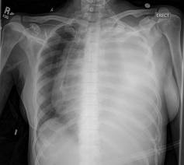
Massive Hemothorax
Massive Hemothorax = >1,500ml (/in the pediatric population, one third of the patient's blood volume in the pleural space)
CT: TMMP do gãy xs/rách phổi
VT: TMMP do tổn thương mm phổi/hệ thống.
DLMP nở phổi → Mổ
dẫn lưu màng phổi là phương tiện tin tưởng duy nhất biết được lượng máu màng phổi
Do ĐM phổi áp lực thấp nên có thể tự cầm =>đặt dẫn lưu trước, nếu ra nhiều =>nghi ngờ ĐM lớn =>mổ

Slide 32
TABLE 2-1: Indications for Thoracotomy
Penetrating lnjury with cardiac arrest
Immediate output of> 1500 cm³ of blood from the chest tube insertion
Ongoing blood loss (>200-300 cm³ of blood per hour over 4 h)
Persistent hemothorax despite adequate chest tube placement
Ongoing massive air leak (Nghi vỡ khí quản)
Evidence of esophageal injury
Evidence of diaphragmatic injury
Large chest wall defect requiring reconstruction
George. Koenig Jr. David T. Efron, Thoracic Trauma, Johns Hopkins Textbook of Cardiothoracic Surgery 2014. p 19-20

Slide 33
Cardiac tamponade
Cardiac tamponade thường do vết thương tim, hoặc đôi khi do vỡ tim nhất là vỡ tiểu nhĩ. Trong tình trạng cấp, <100ml máu cũng gây chèn ép màng ngoài tim.
Tam chứng Beck’s không thường xuyên →tốt nhất là siêu âm.
Chọc dò màng tim dưới siêu âm ra 15-20ml thường ổn định được huyết động học, tránh thiếu máu cơ tim dưới nội mạc và loạn nhịp tim chết người, giúp có thể chuyển BN đến phòng mổ →thành công được 80% trường hợp, thất bại là do máu đông trong màng tim.
HA< 70mmHg warrant emergency department thoracotomy (EDT) to address the injury.

Slide 34
Disability and exposure
Thay đổi tri giác
Hypoxia
Hypercabia
Hypovolemia
CNS injuries

Slide 35
Disability and exposure
Neurologic evaluation before administration of neuromuscular blockade for intubation is critical. Subtle changes in mental status can be caused by hypoxia, hypercarbia, or hypovolemia, or may be an early sign of increasing intracranial pressure.
An abnormal mental status should prompt an immediate re-evaluation of the ABCs and consideration of central nervous system injury.
Deterioration in mental status may be subtle and may not progress in a predictable fashion. For example, previously calm, cooperative patients may become anxious and combative as they become hypoxic. However, a patient who is agitated and combative from drugs or alcohol may become somnolent if hypovolemic shock develops.
Seriously injured patients must have all of their clothing removed to avoid overlooking limb- or life-threatening injuries.

Slide 36
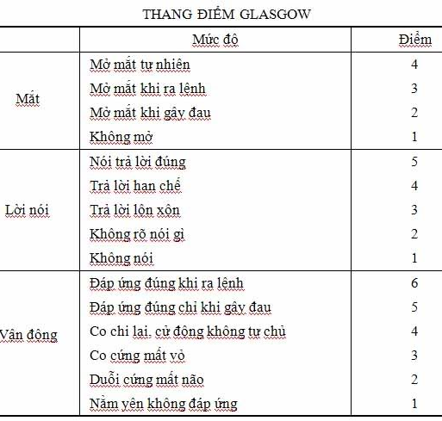
Disability and exposure
Thang điểm Glasgow nên được tính cho tất cả BN chấn thương. Điểm 13-15 là chấn thương đầu nhẹ, từ 9-12 là chấn thương trung bình, và < 9 là tổn thương nặng. Chỉ số này có ích lợi để phân loại và tiên lượng bệnh.

Slide 37
Emergency department thoracotomy (EDT)
Salvageable post-injury cardiac arrest
Penetrating trauma: <15 min of prehospital CPR
Blunt trauma with: <5 min of prehospital CPR
Persistent severe postinjury hypotension (SBP ≤60 mmHg) due to:
Cardiac tamponade
Hemorrhage (intrathoracic, intra-abdominal, extremity, cervical)
Air embolism

Slide 38
Emergency department thoracotomy (EDT)
EDT: nghiên cứu đoàn hệ 30 năm →highest survival rate after isolated cardiac injury; 35% of patients presenting in shock and 20% without vital signs (i.e., pulse or obtainable blood pressure) are resuscitated after isolated penetrating injury to the heart. For all penetrating wounds, survival rate is 15%. Conversely, patient outcome is poor when EDT is done for blunt trauma, with 2% survival among patients in shock and <1% survival among those with no vital signs.
Mở ngực ngay tại phòng cấp cứu được nhiều nhất là vết thương tim isolated (35% BN chóang và 20% BN không có mạch và HA). Các lọai tổn thương khác thì ít cứu được hơn.
Contraindications
Penetrating trauma: CPR >15 min and no signs of life (pupillary response, respiratory effort, motor activity)
Blunt trauma: CPR >5 min and no signs of life or asystole

Slide 39
EDT (Không xài ở VN được)

Slide 40
EDT
EDT is best accomplished using a left anterolateral thoracotomy, with the incision started to the right of the sternum. Emergency department thoracotomy is performed through the fifth intercostal space using the anterolateral approach.

Slide 41
EDT
The pericardium is opened anterior to the phrenic nerve, and the heart is rotated out for repair.

Slide 42
EDT
Open cardiac massage should be performed with a hinged, clapping motion of the hands, with sequential closing from palms to fingers. The two-handed technique is strongly recommended because the one-handed massage technique poses the risk of myocardial perforation with the thumb.
Kẹp ngang động mạch chủ ngực sẽ giữ được máu cho não và mạch vành, và hạn chế máu mất ở bụng.

Slide 43
Thuyên tắc khí
Kẹp rốn phổi và vị trí chọc hút khí

Slide 44
Thuyên tắc khí
Thuyên tắc khí là một biến chứng chết người thường bị bỏ sót của tổn thương phổi, có thể xảy ra sau CT/VT, khí từ phế quản vào TM phổi kế cận về tim trái, tích tụ trong thất trái cản trở đổ đầy tâm trương, và bị đẩy vào ĐM vành trong thì tâm thu, phá hủy tưới máu vành.
Điển hình BN bị VT thấu ngực huyết động ổn định nhưng bị ngưng tim sau khi đặt NKQ và thở áp lực dương.
BN nên được đặt ở tư thế Trendelenburg ngay lập tức để dồn khí vào đỉnh thất trái. Mở ngực cấp cứu kẹp rốn phổi bên tổn thương để ngăn thêm khí. Khí đc hút từ đỉnh thất trái và gốc Đm chủ bằng kim 18G và xy lanh 50cc. xoa bóp mạnh để đẩy khí ra khỏi mạch vành, nếu ko đc phải hút bằng kim test lao (1cc). khi giữ đc tuần hoàn, BN vẫn giữ tư thế đó và kẹp rốn phổi cho đến khi tổn thương đc kiểm soát bằng PT.

Slide 45
Airway
Airway obstruction
Airway injury
Breathing
Tension pneumothorax
Open pneumothorax
Flail chest with underlying pulmonary contusion
Circulation
Hemorrhagic shock
Massive hemothorax
Massive hemoperitoneum
Mechanically unstable pelvis fracture
Extremity losses
Cardiogenic shock
Cardiac tamponade
Neurogenic shock
Cervical spine injury
Disability
Intracranial hemorrhage/mass lesion

Slide 46
SECONDARY SURVEY
Allergies
Medicaments Past illness/ Pregnancy Last meal Events & environment
2
Khai thác AMPLE & Khám thực thể từ đầu đến chân đặc biệt vùng lưng, nách, đáy chậu vì rất dễ bỏ sót.
Tất cả bn CT nặng nên đc thăm trực tràng đánh giá trương lực cơ thắt, máu, thủng trực tràng, a high-riding prostate; nhất là ở BN nghi tổn thương tủy sống, gãy khung chậu, vt đạn bắn xuyên vùng chậu. khám âm đạo bằng mỏ vịt ở nữ BN gãy k.chậu để loại trừ gãy hở.

Slide 47
Chấn thương ngực
Tổn thương phần mềm
Gãy xương sườn
Phổi: TKMP, dập phổi, tụ máu nhu mô phổi
Khí - phế quản
Tim: dập tim, vỡ tim, vết thương tim
Mạch máu lớn
Vỡ/thủng cơ hoành
Vỡ/thủng thực quản
Vỡ/thủng ống ngực
Cột sống-thần kinh

Slide 48
GÃY XƯƠNG SƯỜN – XƯƠNG ỨC
Gãy sườn thường gặp trong CTNK (50%).^{[6]}
Thường gãy XS IV → IX.
Gãy sườn I, II, III → bó mạch dưới đòn, đám rối TK .
Gãy sườn IX, X, XI, XII → gan, lách, thận, cơ hoành.
Gãy xương ức ít gặp, thường kèm theo các tổn thương tim, mạch máu lớn, khí phế quản, thực quản,…^{[6]}
Risk tử vong: gãy nhiều xương (> 6 xương), lớn tuổi. Viêm phổi, dập phổi, thở máy (gãy >6 xương là risk vì đây là chấn thương nặng, Ảnh hưởng hô hấp (đau quá) =>Tx quan trọng là giảm đau, cố định xương gãy (giờ hạn chế băng keo xung quang vì gây khó chịu)
[6]:Nguyễn Thế Hiệp (2008), “Chấn thương ngực”, Điều trị học ngoại khoa Lồng ngực – Tim mạch, Nhà xuất bản y học, tr. 1 – 22.

Slide 49
DẬP, VỠ PHỔI
Chấn thương ngực kín nặng, đa chấn thương. Nguyên nhân: Tác động trực tiếp, vết thương thấu phổi. TE ít bị hơn NL
Dập phổi →giảm thông khí và trao đổi khí tại PN (tự hết sau 7 ngày???).
Vỡ phổi: nắp thanh môn đóng kín lúc chấn thương →tăng áp lực đột ngột →TK, TMMP hoặc HRM, tắc đường thở.
Tổn thương phối hợp: gãy sườn, MSDĐ,…
Chẩn đoán: suy hô hấp (nặng trong 24-48 giờ đầu), ran ẩm
Điều trị: Bù dịch, giảm đau, theo dõi huyết động, thở máy, pulmonary toilet (Chủ yếu theo dõi, cho ho khạc đàm hết thì thôi)

Slide 50
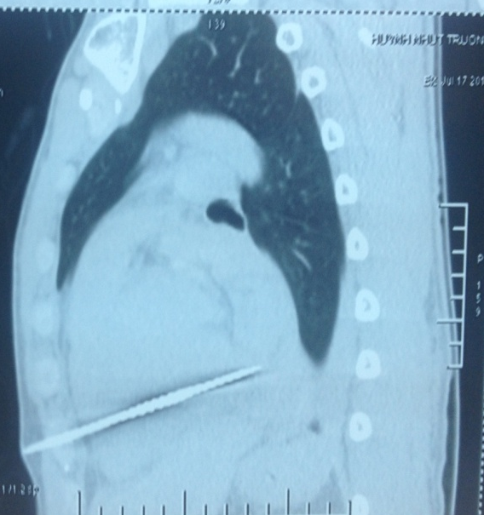
VẾT THƯƠNG TIM
Chẩn đoán
Vết thương vùng trước tim "cardiac box“
Hội chứng sốc mất máu
Hội chứng chèn ép tim
Tam chứng Beck
Siêu âm tim, X quang phổi
Điều trị
Hồi sức
Chọc giải ép
Phẫu thuật, khâu vết thương tim

Slide 51
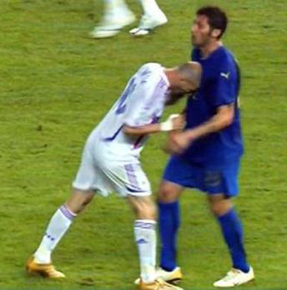
CHẤN THƯƠNG TIM
NN: lực tác động mạnh: tay lái…
Chẩn đoán
LS: Tam chứng Beck
Loạn nhịp tim
Âm thổi tâm thu
CLS: điện tâm đồ, siêu âm tim
CT Scans khi ổn định
Men tim thay đổi
Điều trị
Theo dõi
Phẫu thuật
Do nhĩ mỏng nên thường tổn thương nhẹ vẫn vỡ và áp lực ko cao =>máu chảy ra từ từ, gây chèn ép nhưng tự bị chèn lại =>máu ra chậm =>cứu được chứ vỡ tâm thất là xong
Nghi khi HA tụt mà ko rõ nguyên nhân, bù dịch cũng lên nổi

Slide 52
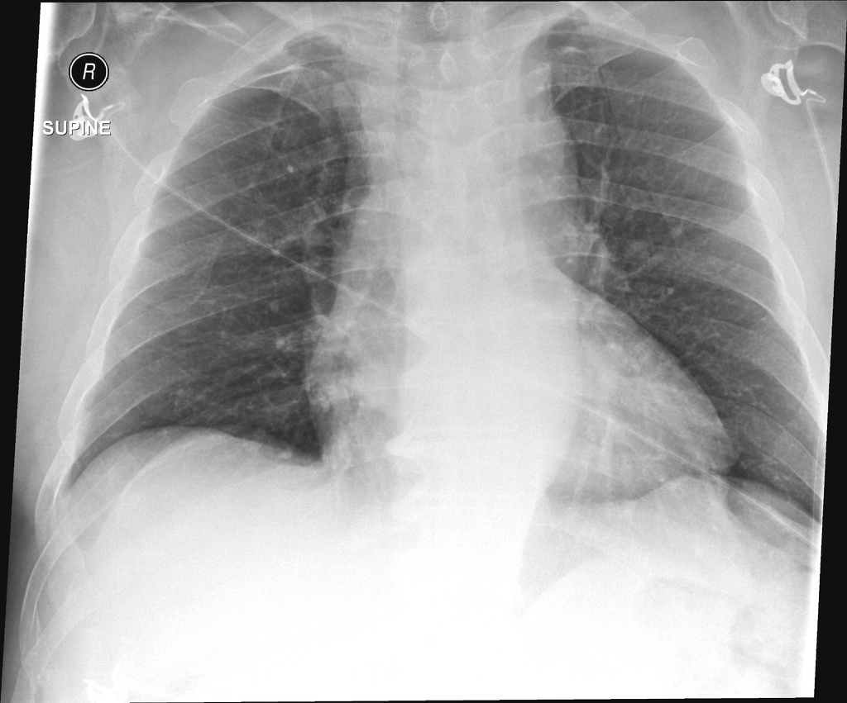
TỔN THƯƠNG MẠCH MÁU LỚN
Vết thương: 90% (Tổn thương ĐMC hiện nay chỉ cứu được 50%)
Chẩn Đoán
Vị trí vết thương, khối máu tụ lớn, H/c sốc mất máu
XQ phổi: trung thất mở rộng, mờ quai ĐMC, gãy X sườn 1,2, đẩy lệch KQ-PQ. tràn máu MP
Huyết động ổn định: CT scans, siêu âm mạch máu.
Điều trị
Hồi sức tích cực
PT: lựa chọn đường mổ ∈ thương tổn
PT với máy tim phổi nhân tạo
Can thiệp nội mạch

Slide 53
VỠ KHÍ PHẾ QUẢN
Hiếm gặp: 0,7 – 2,2% chấn thương ngực. ^{[4]}
Tổn thương đe dọa cuộc sống, 2.5 - 3.2% (slile thầy Tiến)
Khoảng 80% vỡ xảy ra quanh vùng ngã ba khí phế quản cách carina khoảng 2,5 cm. ^{[4]}
Lâm sàng: khó thở dữ dội, TKDD nhiều, tràn khí trung thất, ho ra máu, nhiều khí ra ở bình dẫn lưu.
Tử vong khá cao, khoảng 30% trước khi vào viện. ^{[26]}
CLS: XQ, CT-scan ngực →Nội soi PQ chẩn đoán
Tx: Xử trí cấp cứu: dẫn lưu MP, hồi sức; Phẫu thuật
[4]: Đặng Hanh Đệ, et al. (2001), “Vỡ KPQ”, PT cấp cứu tim mạch và lồng ngực, NXB y học, tr. 7 – 160.
[26]: Trần Quyết Tiến (2004), “Vỡ KPQ trong chấn thương ngực kín”, Y học TP HCM, tập 8 (1), tr. 88 – 94.

Slide 54
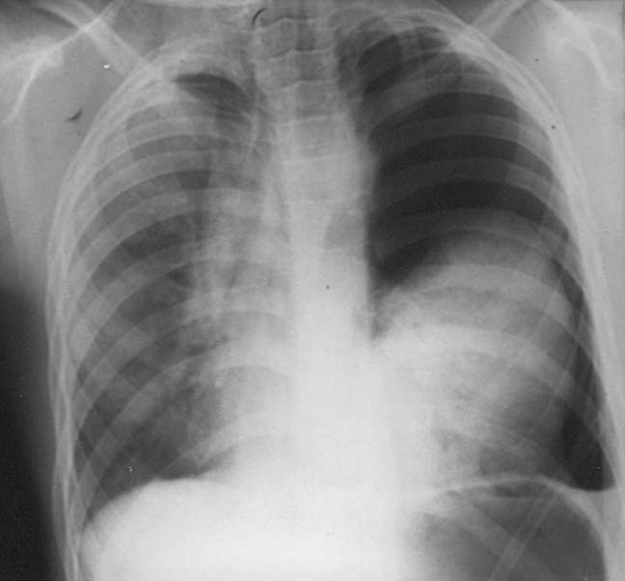
TỔN THƯƠNG KHÍ PHẾ QUẢN
HC phổi rơi do đứt phế quản gốc =>thâý rốn phổi thấp hơn hẳn

Slide 55
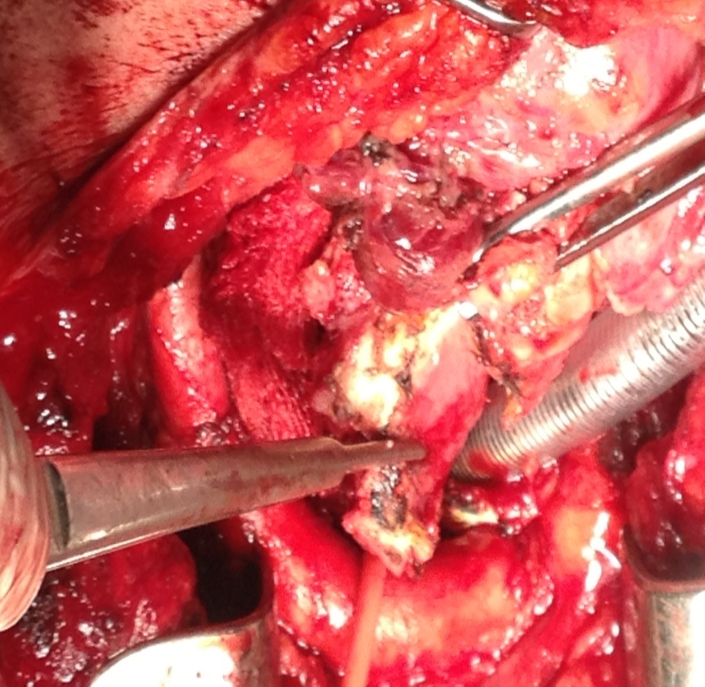
TỔN THƯƠNG THỰC QUẢN
Hiếm gặp sau vết thương hay chấn thương
Chẩn đoán
LS: TK dưới da, TK trung thất, TDMP, sốt kéo dài > 24h KRNN
CLS: chụp thực quản cản quang. Soi thực quản khi nghi ngờ
Thường bị chẩn đoán muộn =>dựa vô bệnh sử và có TDMP =>Cho uống xanh methylene thấy trào ra, ko rõ thì chụp thực quản cản quang =>có chẩn đoán là mổ ngay
Điều trị
Phẫu thuật: vị trí tổn thương
Sớm: khâu thực quản
Muộn (>12h): tưới rửa dẫn lưu MP

Slide 56
VỠ HOÀNH
TNGT tốc độ cao và đặc biệt khi có đai an toàn.
Tổn thương bên T > P.
Tạng trong ổ bụng (dạ dày, ruột non, lách) thoát vị qua cơ hoành lên lồng ngực →SHH.
Chẩn đoán
LS: khó thở, nghe NĐR
CLS: XQ bóng hơi dạ dày, ruột hay tube levine trong LN
CAT, NS Lồng ngực / ổ bụng
Tx: PT đường bụng khâu lại
Nguồn: Crawford T. C. et al. (2016), “Thoracic Trauma”, Sabiston & Spencer Surgery of the chest, Elsevier, pp. 100 – 130.

Slide 57
VẾT THƯƠNG THẤU NGỰC
Vết thương phổi và màng phổi →TK, TMMP.
TKMP mở gặp trong VT ngực hở với dấu hiệu phì phò ở vết thương, cần xử trí ngay thành VTNK.
VT vùng nền cổ →tổn thương khí quản, thực quản và mạch máu lớn →biến chứng nặng và tử vong.
Vết thương tim và mạch máu lớn
Vùng tam giác tim (Kocher) hay diện tim.
HC mất máu cấp nặng →chuyển ngay vào phòng mổ hoặc mở ngực tại cấp cứu để vừa hồi sức vừa cầm máu tạm thời.
HC chèn ép tim cấp nặng →chọc hút màng tim

Slide 58
VẾT THƯƠNG NGỰC BỤNG
Vết thương gây tổn thương ở cả ngực và bụng.
Vết thương từ khoảng liên sườn IV →ngang rốn.
Vết thương thấu ngực + hội chứng xuất huyết nội hoặc viêm phúc mạc.
Vết thương ở bụng + tràn máu hoặc TKMP.

Slide 59
TỔN THƯƠNG CƠ QUAN PHỐI HỢP
Chấn thương và vết thương sọ não.
Chấn thương mặt: gãy xương hàm, xương gò má,…
Chấn thương vùng cổ: khí quản, TQ, TG, mạch máu,...
Chấn thương bụng: tạng đặc, tạng rỗng, tụ máu sau PM,…
Chấn thương tứ chi: gãy xương, trật khớp,…
Chấn thương cột sống và tổn thương tủy sống.

Slide 60
THANG ĐIỂM CHẤN THƯƠNG
Rối loạn sinh lý
Glasgow, RTS, TS, Acute Trauma Index, Triage Index,…
Tổn thương giải phẫu
AIS, ISS, NISS, ICISS, OIS, APS,…
Kết hợp tổn thương giải phẫu và RL sinh lý
TRISS, ASCOT,…

Slide 61
THANG ĐIỂM AIS AIS: abbreviated injury scale (thang điểm chấn thương rút gọn)
1971 bởi Hiệp hội y học giao thông Mỹ (AAAM)
Tổn thương tối thiểu: 1 điểm
Tổn thương trung bình: 2 điểm
Tổn thương nặng không đe doạ tính mạng: 3 điểm
Tổn thương đe doạ tính mạng, khả năng sống: 4 điểm
Tổn thương đe dọa tính mạng, khó sống: 5 điểm
Tổn thương gần như tử vong: 6 điểm (ISS = 75)

Slide 62
THANG ĐIỂM ISS ISS: injury severity score (thang điểm mức độ nặng chấn thương)
1974 bởi Baker S. P. và cộng sự.
Cơ thể được chia thành 6 vùng tổn thương theo giải phẫu: đầu cổ, mặt, ngực, bụng, tứ chi và da.
Điểm ISS được tính là tổng bình phương của 3 giá trị AIS cao nhất trong 6 vùng cơ thể được quy định.

Slide 63
DẪN LƯU MÀNG PHỔI
Nắm được định nghĩa, mục tiêu, chỉ định, nguyên tắc và dụng cụ trong dẫn lưu màng phổi
Biết được cách kiểm tra, theo dõi dẫn lưu màng phổi và thực hành trên lâm sàng

Slide 64
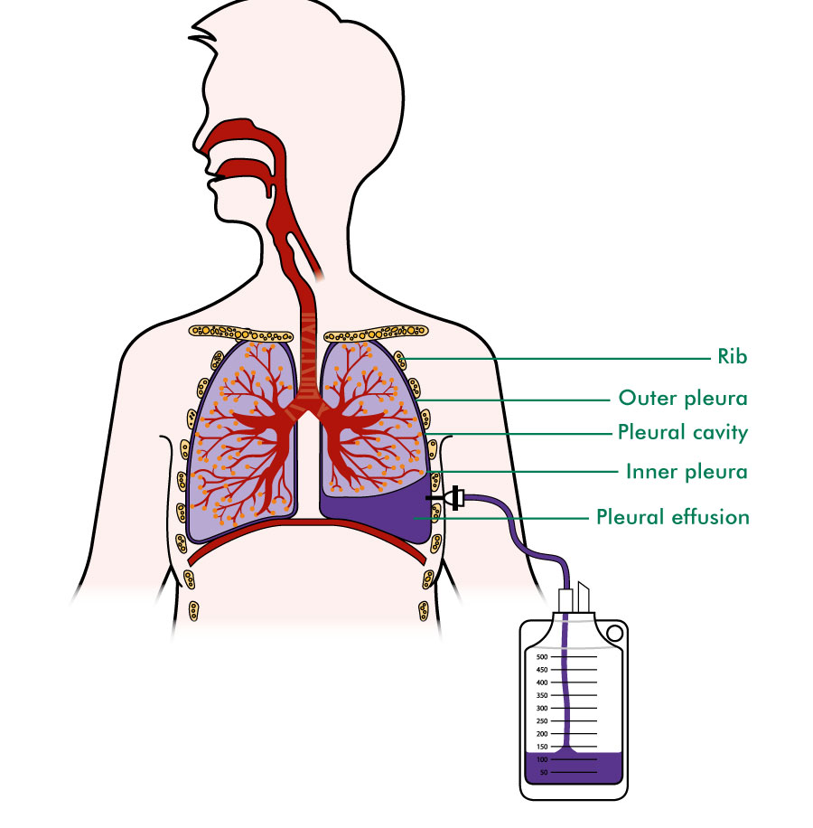
Định nghĩa
Là thủ thuật để đưa 1 hay nhiều ống dẫn lưu vào xoang MP để làm thoát dịch hoặc khí trong xoang MP ra ngoài.

Slide 65
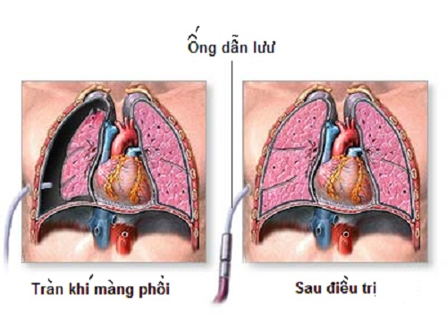
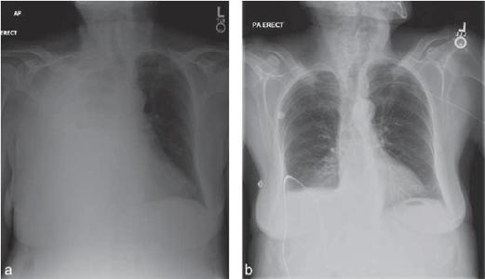
Mục tiêu
Dẫn lưu sạch máu – dịch và khí trong khoang MP
Giúp phổi nở.
Trả lại khoang MP áp lực âm tính.

Slide 66
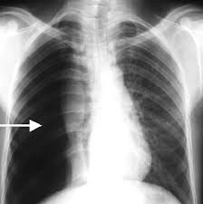
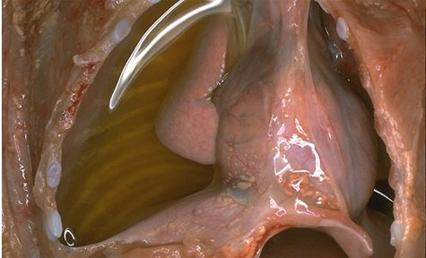
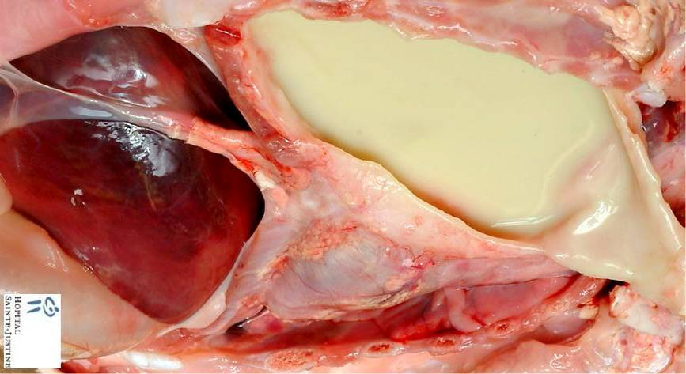
Chỉ định :
TDMP (máu, mủ, dưỡng trấp,..)
TKMP
Sau phẫu thuật lồng ngực.

Slide 67
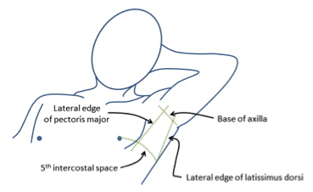
Vị trí dẫn lưu
Δ an toàn: cơ ngực lớn – cơ lưng rộng – gian sườn 5

Slide 68
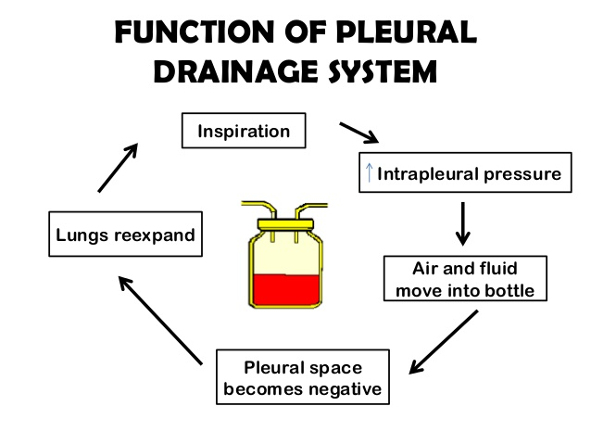
Nguyên tắc
Vô trùng ↔ đại phẫu.
Kín.
Một chiều.
Hút liên tục áp lực thấp từ (-) 20 – (-) 30 cmH₂O.
Máu ra theo nguyên tắc bình thông nhau. Khí ra theo nguyên tắc đi từ nơi áp suất (P) cao =>nơi P thấp.

Slide 69
Phương tiện
Dụng cụ: trung phẫu, lưu ý kẹp Kocher , Kelly không mấu dài.
Ống dẫn lưu : nhựa trong, kích thước lớn (đường kính trong > 10 mm / người lớn với dẫn lưu máu, 4 – 8 mm với dẫn lưu khí và trẻ em), tráng Silicon. (1)
Hệ thống dây dẫn (2), chỗ nối, bình dẫn lưu. (3)
Hệ thống hút : có 3 khả năng
Máy hút liên tục áp lực thấp ↔lí tưởng nhất.
Hệ thống hút liên tục áp lực cao =>phải làm hệ thống giảm áp↔phổ biến nhất hiện nay tại các trung tâm lớn.
Máy hút thông thường (KO liên tục) áp lực cao↔dễ áp dụng mọi nơi, song phải làm hệ thống giảm áp.
Kích thước ống dẫn lưu: ống thường dùng là 28-32Fr, 26Fr cho trẻ em (3Fr= 1mm đường kính)
Hình dạng ống dẫn lưu: hay dùng thẳng, ngoài ra ống gập góc hình thước thợ
Yêu cầu ống dẫn lưu: vô khuẩn, trong suốt, đàn hồi, đa dạng kích thước, không kích ứng, có nhiều lỗ, có thước đo, vạch cản quang
Yêu cầu dây dẫn: trong suốt, vô khuẩn, dài từ 60cm tới 1m
Yêu cầu bình dẫn lưu: kín, trong suốt, thể tích 1, 2, 3.5l, có vạch chia, lượng dịch trong bình phải đạt sao cho trong dây dẫn 2-3 cm

Slide 70
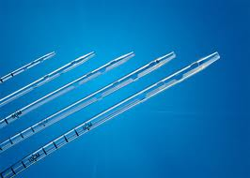
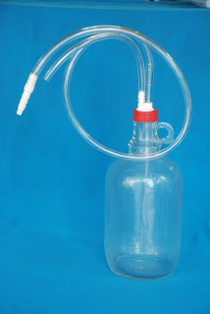
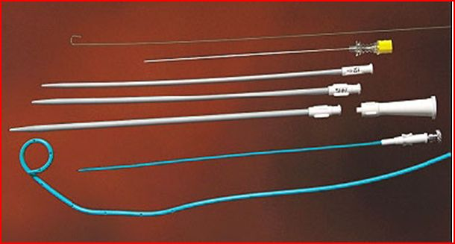
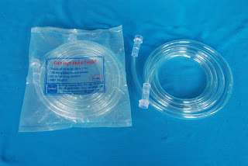

Slide 71
Kỹ thuật
Đặt BN đúng tư thế
Xác định vị trí dẫn lưu
Sát trùng và trải khăn vô khuẩn vị trí xác định
Vô cảm : tiền mê + tê tại chỗ (kĩ thuật gây tê).
Chọn và chuẩn bị dẫn lưu.
Rạch da (đủ rộng > ống dẫn lưu).
Tách cơ - vào khoang MP.
Đặt dẫn lưu.
Xoay và kiểm tra dẫn lưu đúng vị trí.
Cố định dẫn lưu. Nối dẫn lưu vào bình – hút.
Bình để thấp dưới BN > 60 cm. Đảm bảo tính hiệu quả tối đa / phòng mổ.

Slide 72
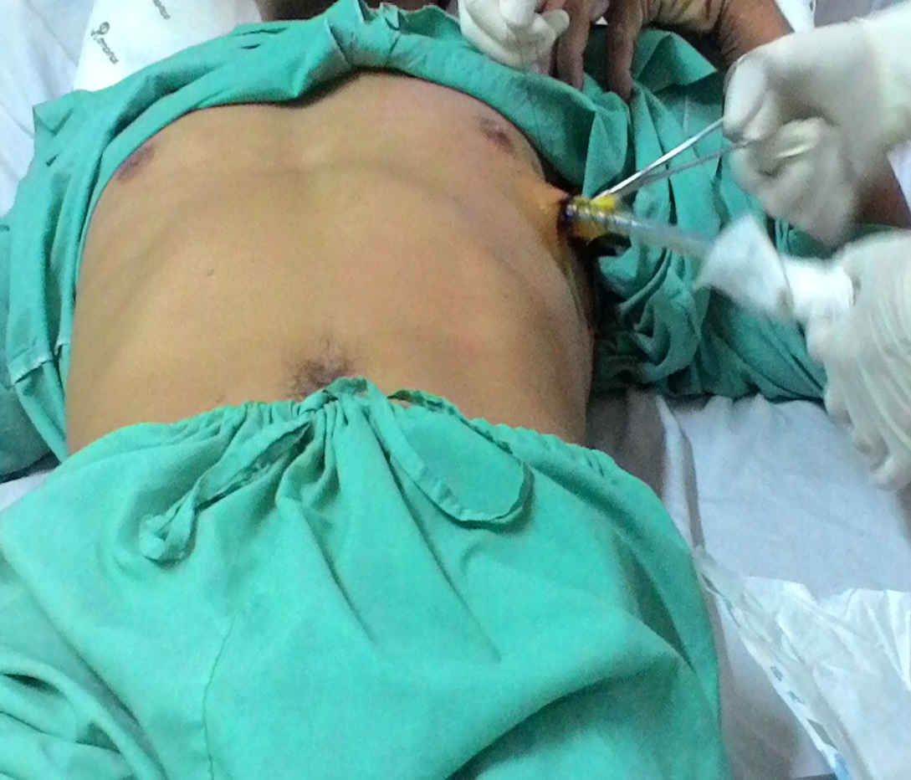
Chăm sóc dẫn lưu màng phổi
Chống tắc.
Chống hở.
Dẫn lưu đúng vị trí.
Xoay dẫn lưu.
Đảm bảo hút đúng.
Đảm bảo vô trùng.
Đảm bảo khi di chuyển BN.

Slide 73
Theo dõi bình dẫn lưu
Theo dõi lượng dịch ra mỗi giờ trong 6 giờ đầu tiên, đặc biệt là trường hợp tràn máu màng phổi do vết thương hoặc vết thương ngực, nếu trong 3 giờ liên tiếp lượng máu ra trên 600ml phải có chỉ định mở ngực cấp cứu để kiểm tra cầm máu.
Theo dõi lượng dịch ra mỗi ngày (1)
Xem ống dẫn lưu có bị hở không (2)
Cho thuốc giảm đau, loãng đàm (3)
Cho BN tập thở

Slide 74
Đánh giá hệ thống ống dẫn lưu
Có hoạt động không?
Mực nước trong dây dẫn dao động theo hô hấp
TDMP: đánh giá
Số lượng dịch
Màu sắc
Tính chất dịch: trong, cặn lắng, giả mạc
Mùi
TKMP:
Có ra khí không?
Nếu không hoạt động? (2)
Mục đích đạt được =>∈ khám LS + X-quang =>rút ống
Lỗi => tắt/ sai vị trí =>∈ khám LS + X-quang =>xử trí

Slide 75
Rút dẫn lưu MP
Nhìn chung :
Sau phẫu thuật lồng ngực: ≤ 48h
Tràn máu do chấn thương ≤ 72h
TKMPTPNP ≤ 5 ngày
TKMPTPTP ≤ 21 ngày
Dựa trên Xq ngực + Khám LS để kiểm tra
Rút khi đạt mục đích điều trị (hết khó thở, hết sốt, lượng dịch ra mỗi ngày giảm dần còn khoảng <50ml/ngày, khám phổi không còn tr/c 3 giảm, không còn dấu hiệu TKMP)

Slide 76
Biến chứng
Thường gặp nhất là chảy máu do tổn thương động mạch liên sườn
Tụt ống dẫn lưu, hở ống dẫn lưu
Nhiễm trùng vết mổ và viêm mủ màng phổi bội nhiễm
Chọc ống dẫn lưu gây tổn thương cho các tạng trong ổ bụng và cơ hoành
Phù phổi cấp sau khi dẫn lưu (hiếm gặp)

Slide 77
TÓM TẮT
20% chấn thương. Tổn thương cơ thành ngực, xương, màng phổi, tạng (tim, phổi, KQ, TQ, mạch máu lớn), cơ hoành
Chẩn đoán
LS: triệu chứng ảnh hưởng hô hấp và suy tuần hoàn: khó thở, nhịp nhanh, đau khi sờ. Vết thương, tụ máu, tràn khí dưới da, phế âm giảm, tiếng tim mờ, đẩy lệch KQ, TM cổ nổi, mất mạch quay, sốc, liệt 2 chi dưới.
CLS
X quang: gãy xương, TMMP, TKMP, nghi ngờ tổn thương trung thất.
Siêu âm (FAST): dịch màng tim
CT cans , soi KQ, Thực quản, chụp thực quản
Điều trị: ABC, chẩn đoán nhanh, cann thiệp PT kịp thời

Slide 78
KHAM LAM SANG
Đánh giá và xử trí tình trạng cấp cứu
Airways: bảo đảm thông thoáng, cẩn thận với tổn thương CS cổ, gây ngưng thở đột ngột hoặc liệt tứ chi.
Breathings: bảo đảm sự trao đổi khí, giải quyết tổn thương đường HH dưới (TKMP, …), thở O₂, thở máy.
Cardiac & Circulation:
Giải phóng tamponde, chuyển nhanh đến nơi có đk can thiệp sớm.
Cầm máu ngay, càng sớm càng tốt.
Bảo đảm tốt bồi phụ đủ lượng dịch tuần hoàn.
Disability: khám xét, đánh giá tình trạng chết não, tránh hồi sức phung phí, tốn kèm.
Exposure: khám toàn diện, tránh bỏ sót thương tổn khác

Slide 79
Tài liệu tham khảo
Schwartz's principle of surgery 10ed 2016, page 200-203, 680-682
Điều trị học ngoại khoa lồng ngực – tim mạch (2008), nhà xuất bản y học, tr 1-18, 206-214

